Slide 1
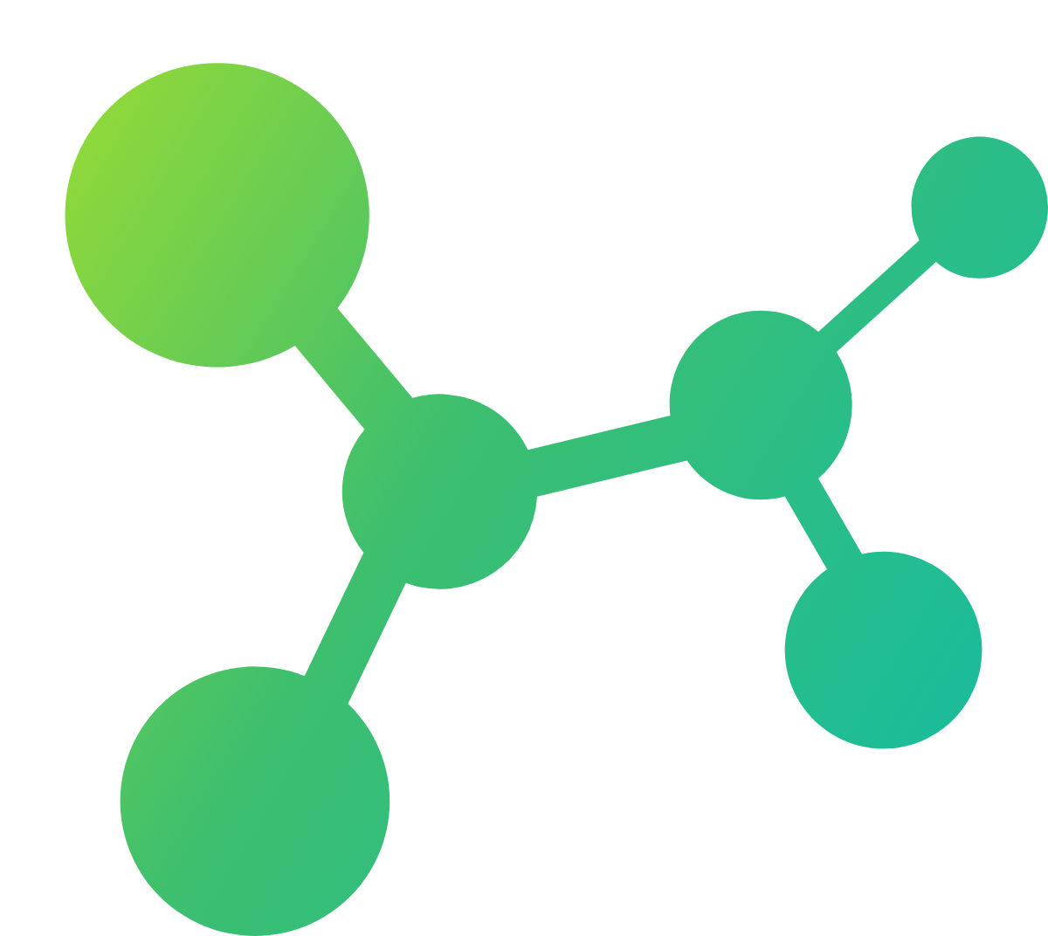
ATP
QUÉ ES ESTAR SANO
Salud no es que no te duela nada.
Salud es despertarte con energía, aguantar el día completo, dormir de corrido y traer la cabeza tranquila. Si te falta cualquiera de esas cuatro no estás enfermo, pero tampoco estás sano, y ahí es donde está casi todo el mundo: sin diagnóstico y sin fuerza.
Cuerpo
Mente
Emoción
Que aguantes. Fuerza, energía, buen dormir, análisis en orden.
Que pienses claro. Foco, memoria, calma, ganas de hacer cosas.
Que te sostengas. Saber qué sientes y que no te tire lo que pasa.
Salud integral es que las tres jalen al mismo tiempo. Y las tres se pueden medir.
Notes:
Abrir aquí. La idea es que el que escucha se identifique: no tiene diagnóstico y tampoco tiene fuerza.

Slide 2
ATP
POR QUÉ ATP Y POR QUÉ AHORA
El cuidado de la salud subió cinco escalones. El quinto apenas se abrió.
LO QUE VIENE
06
Hibridación
Cuerpo y máquina juntos.
5.1
Big data
La ciencia sin esperar diez años.
LO QUE YA SE PUEDE USAR
05
Inteligencia artificial
Algo que lee todo eso por ti, todos los días.
04
Integración
Diez estudios, una conclusión.
03
Medición
Medirte de verdad. Sangre, sueño, glucosa, peso.
02
Ciencia
Lo que ya se comprobó, para no descubrirlo a golpes.
01
Conocerte
Aprender a leerte, porque nadie más trae tus sensores.
Cada escalón se para en el de abajo, y hasta hoy nadie había juntado los cinco en un solo lugar. Ahora caben en la bolsa de cualquiera.
Los dos de arriba son predicción de los fundadores. No son calendario.
Notes:
Los dos escalones punteados son predicción. Decirlo en voz alta, no dejarlo al pie.

Slide 3
ATP
QUÉ ES ATP
Los cinco escalones, juntos, en una sola plataforma.
ATP
La aplicación
La comunidad
Emociones ponerle nombre a lo que sientes
Gente como tú ranking y amigos, y la plática en Skool
Fitness entrenar, cardio, fuerza, medidas
Mentorías en vivo cada semana, con profesionales de salud
Nutrición comida, agua, ayuno, suplementos
Contenido y herramientas meditaciones, guías y protocolos
Laboratorios subes el PDF y la app lo acomoda sola
Nada clínico en el muro está prohibido por diseño, no por política
Historia clínica síntomas, padecimientos y tu expediente
34 audios guiados
144 emociones
90 parámetros de laboratorio
88 intervenciones
Treinta y cinco herramientas en un solo registro, y todas escriben en el mismo expediente.
Notes:
De lo general a lo particular. Aquí es donde aterriza qué es ATP.

Slide 4
ATP
CÓMO SE VE POR DENTRO
Cinco cosas que la persona registra, y una que las lee todas.
Lo emocional
Un mapa de 144 emociones para ponerle nombre a lo que sientes, 34 audios guiados y cuatro diarios. Y si alguien escribe frases de riesgo, la app reconoce el patrón y pone enfrente la Línea de la Vida.
Los hábitos
Comida, agua, ayuno, sueño, sol y entrenamiento. Se marcan en el día y se ven en la racha.
Los suplementos
Qué tomas, a qué hora y si de verdad lo tomaste.
Los síntomas
Lo que te pasa y cuándo te pasa, guardado con fecha para poder verlo en el tiempo.
Los laboratorios
Subes el PDF, la app reconoce 90 parámetros por su nombre, y ningún estudio nuevo borra a uno viejo.
Y encima de las cinco, ARGOS, que arma cada respuesta con veinticinco piezas de información de esa persona y recuerda solo lo que ella autorizó.
Notes:
Aquí es donde se ve que no es una app de hábitos: hay algo leyendo las cinco pistas juntas.

Slide 5
ATP
PROPUESTA, NO PRODUCTO
Un expediente sirve a una persona. Cien mil expedientes, con permiso, sirven a un estado.
Lo que ya recibe hoy un municipio
Lo que se podría construir encima
La herramienta ya está hecha y ya funciona. Las mentorías con profesionales de salud ya corren cada semana. Cada persona que la usa se lleva su expediente completo.
El municipio no monta servidores, no contrata desarrollo y no espera a que nadie construya nada.
Con consentimiento y con los estándares legales y de salud que corresponden, esos datos permitirían hacer ciencia con gente de aquí: estudios de población y estudios de herencia familiar, no traducidos de otro país.
Y permitirían saber qué insumos va a necesitar el sistema de salud, dónde conviene poner una campaña y qué está pasando en una colonia antes de que llegue a la clínica.
Nadie va a tener esos datos si nadie empieza a levantarlos, y se levantan usando la herramienta, no comprándolos después. Una serie de tres años empieza hoy o empieza en tres años.
El día que entre la genética, el consejo deja de ser para gente parecida a ti y pasa a ser para ti. Ese módulo todavía no existe, y lo de esta lámina tampoco. Todo lo de las láminas 3 y 4 ya funciona hoy.
Notes:
Cerrar con el mecanismo, no con autoelogio. La urgencia es que la serie de datos empieza el día que empieza.

